Slide 1
Моделювання інформаційних процесів платформи для спільного кіноперегляду
Виконав: Костюченко Артем Валерійович
Група: ІПЗм-24-1

Slide 2
Мета роботи
Метою курсової роботи є дослідження та розробка моделі інформаційних процесів платформи для спільного кіноперегляду, проведення аналізу ключових показників її функціонування та візуалізація отриманих результатів.

Slide 3
Актуальність теми
Попит на послуги спільного кіноперегляду зростає завдяки зміні споживчих вподобань та популярності соціальних взаємодій у цифровому середовищі. Проте, через складність управління інформаційними потоками, платформи для спільного перегляду часто стикаються з проблемами низької продуктивності та незадовільного користувацького досвіду. Тому моделювання інформаційних процесів дозволить не лише оптимізувати операційну ефективність платформи, але й створити комфортні умови для інтерактивної взаємодії користувачів, підвищуючи їхнє задоволення від сервісу.

Slide 4
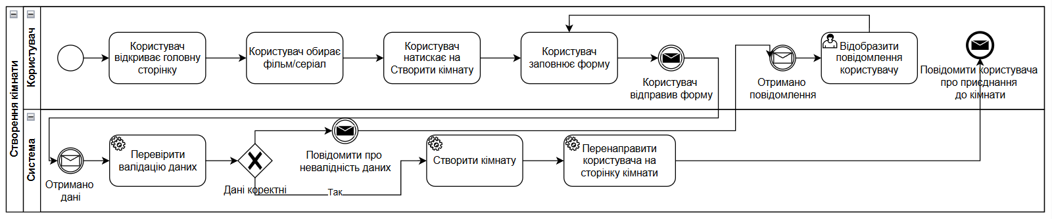
BPMN діаграма: Створення кімнати

Slide 5
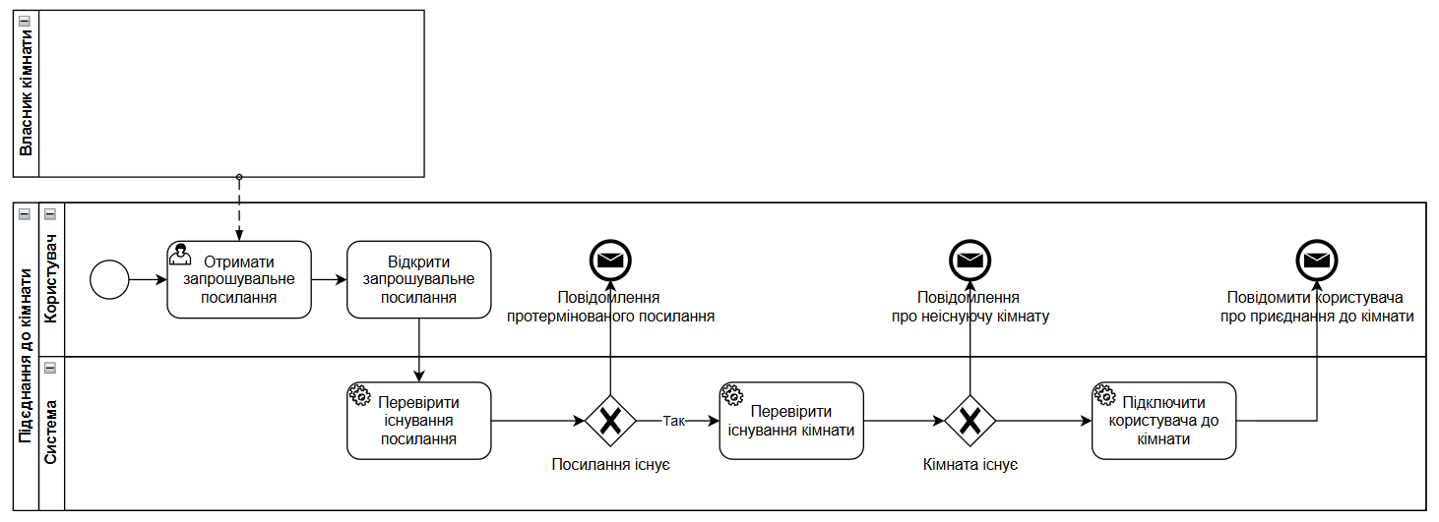
Під'єднання до кімнати

Slide 6
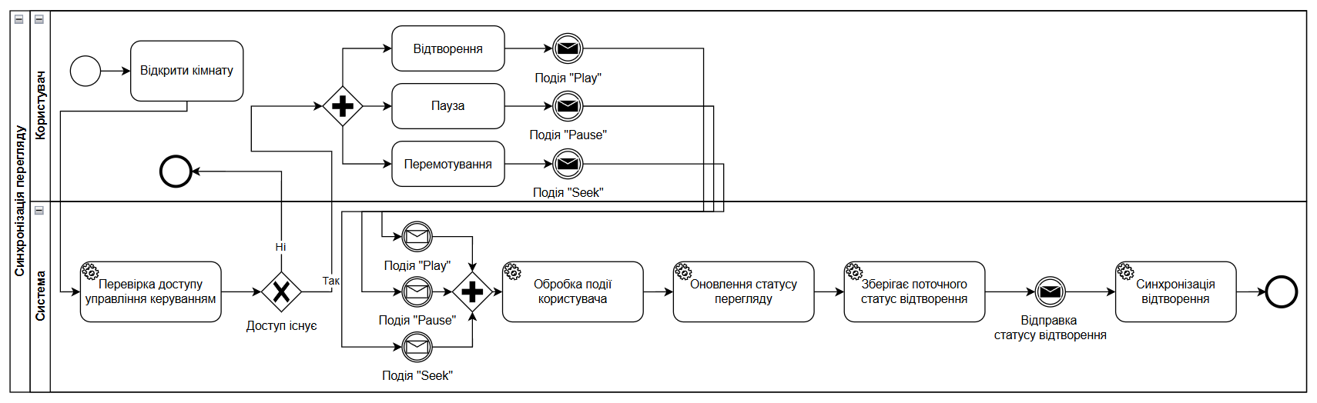
Синхронізація перегляду

Slide 7
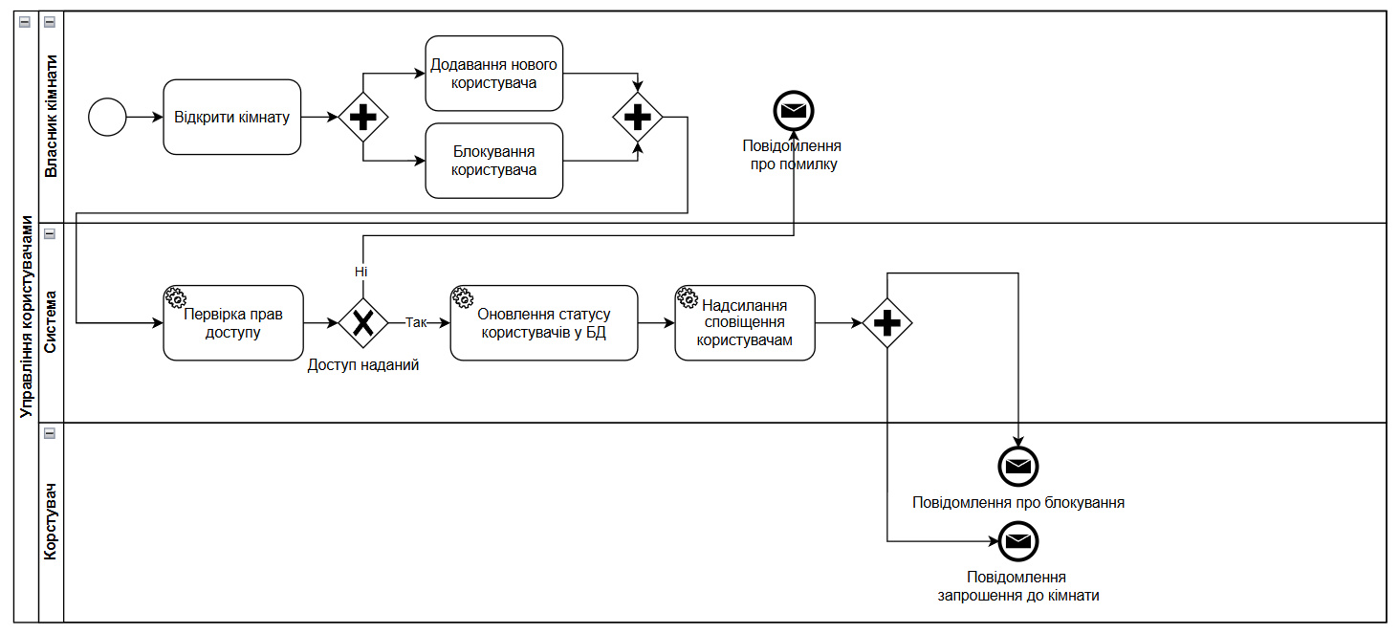
Управління користувачами

Slide 8
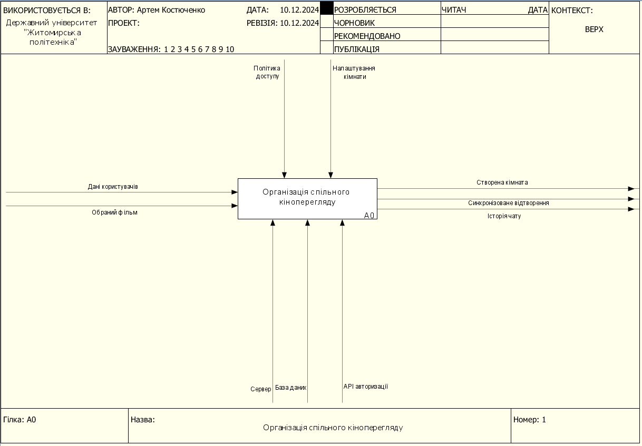
IDEF0 діаграма. Рівень А0

Slide 9
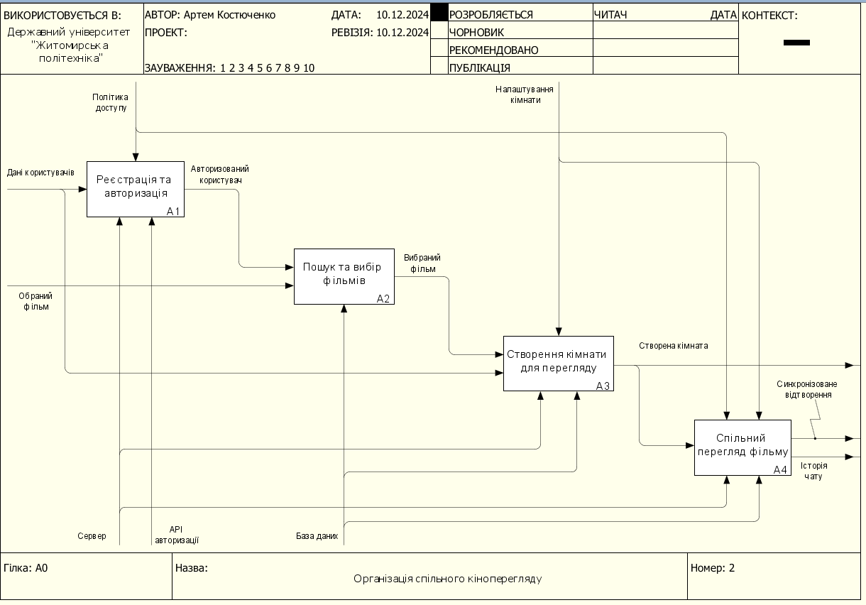
Організація спільного кіноперегляду

Slide 10
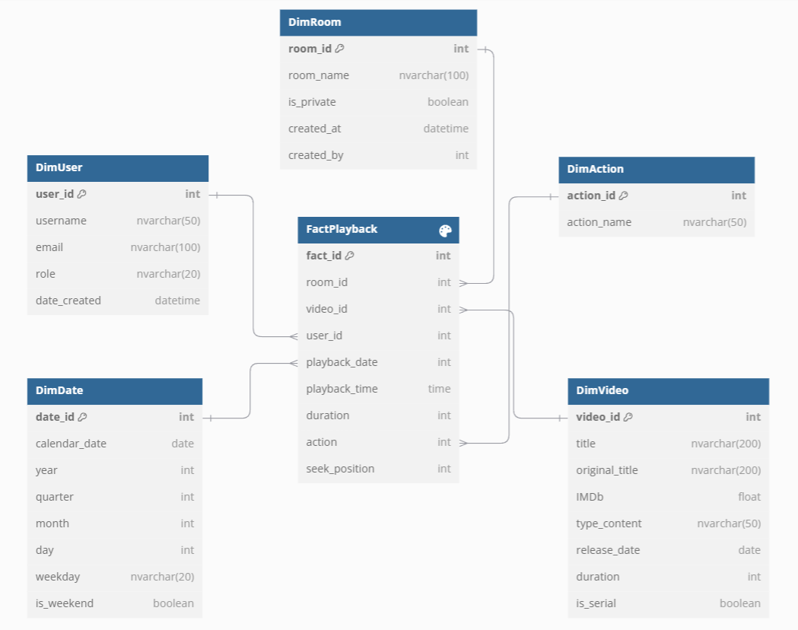
OLAP

Slide 11
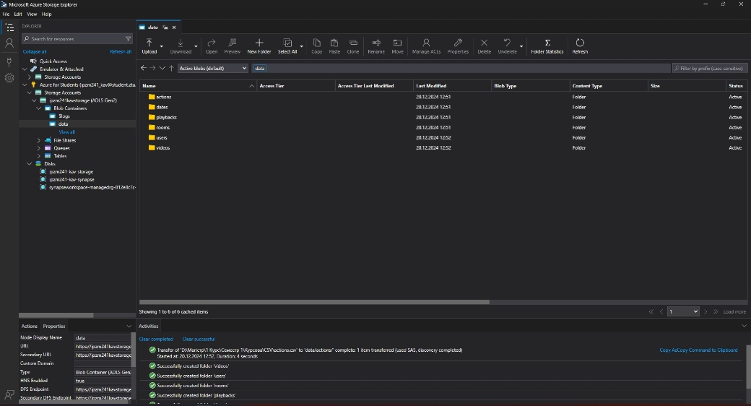
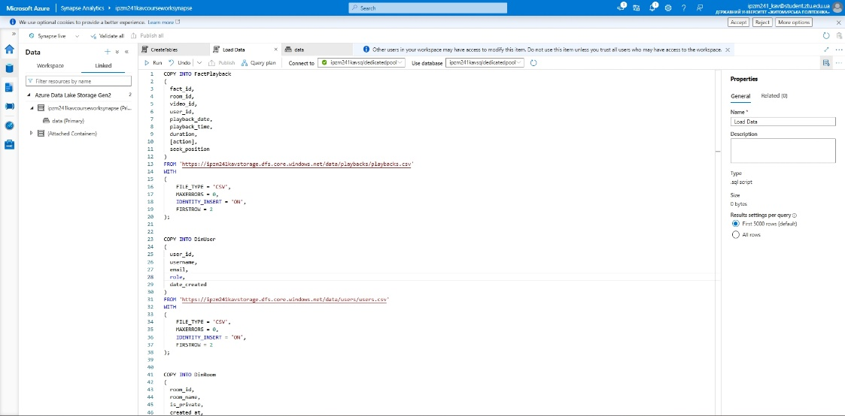
Azure Synapse Studio
Cтворення ADLS Gen2 та Azure Synapse Workspace
Створення папок з завантаженням набору даних
Створення таблиць
Завантаження даних з файлів в таблиці

Slide 12
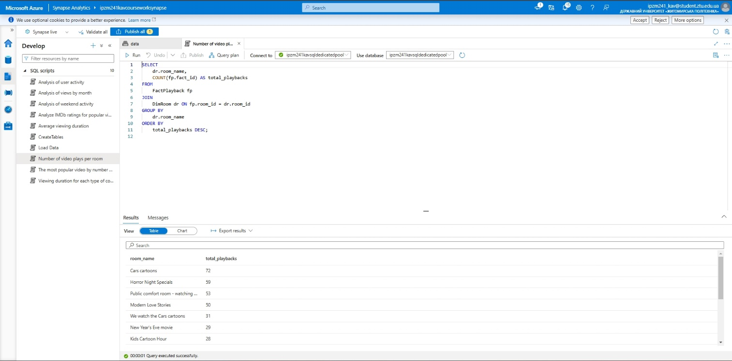
Кількість відтворень різного відеоконтенту по кімнатах

Slide 13
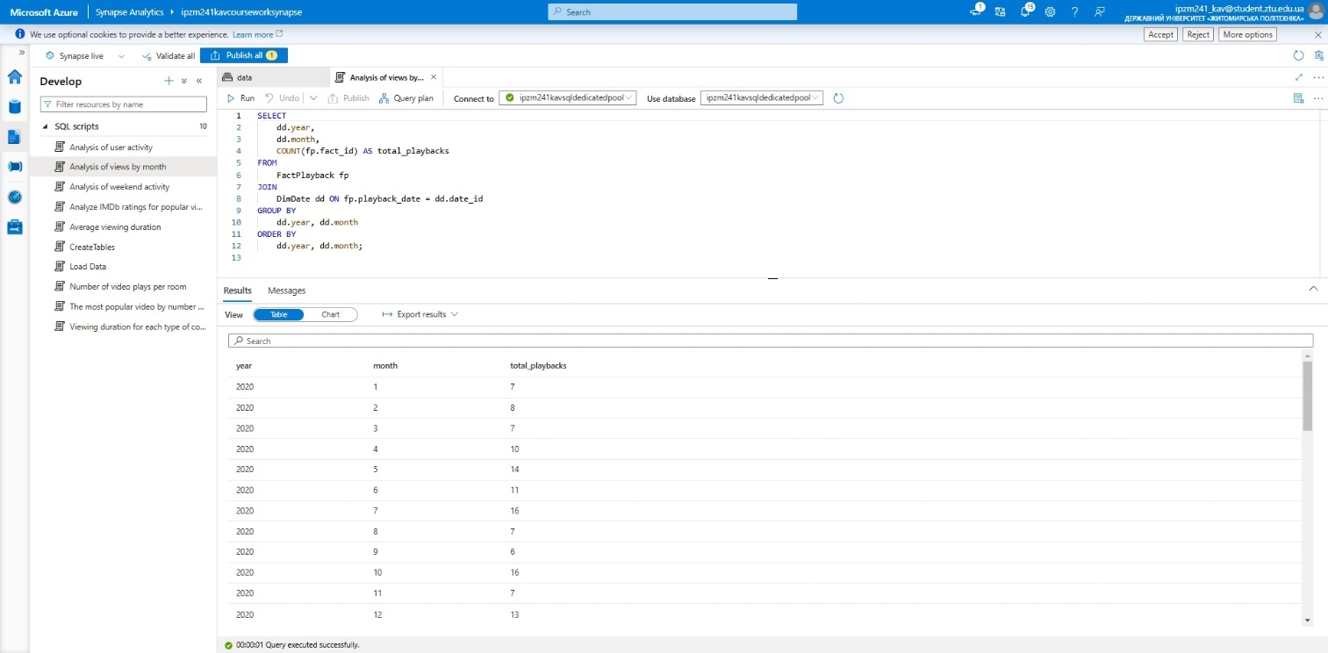
Перегляди в кімнатах по місяцях

Slide 14
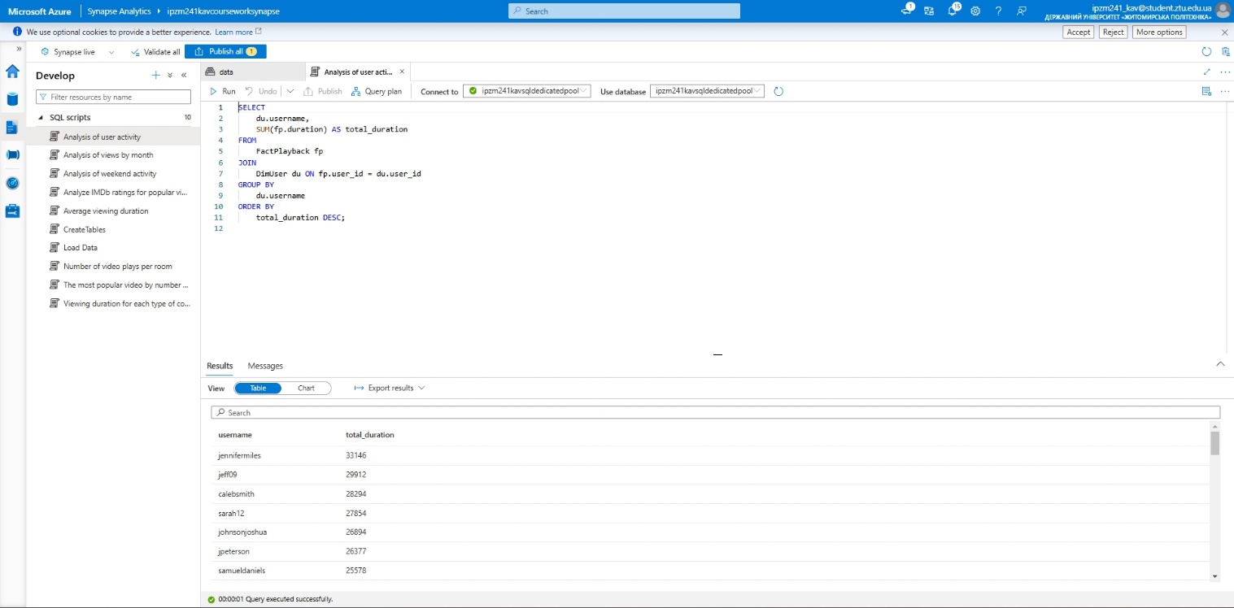
Активність користувачів в кіманатах

Slide 15
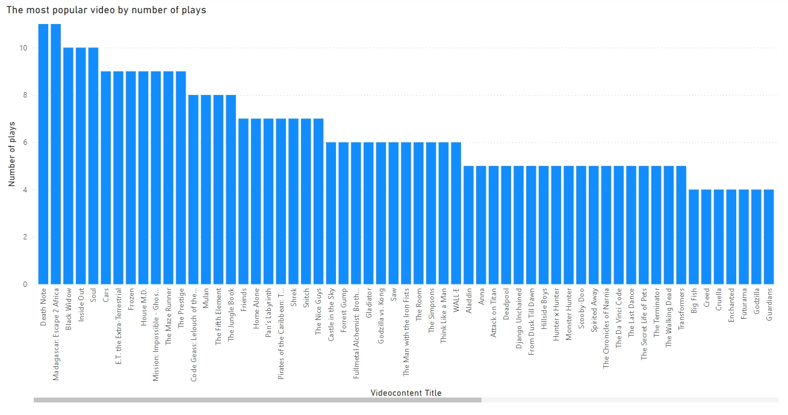
Найпопулярніший відеоконтент за кількістю відтворень

Slide 16
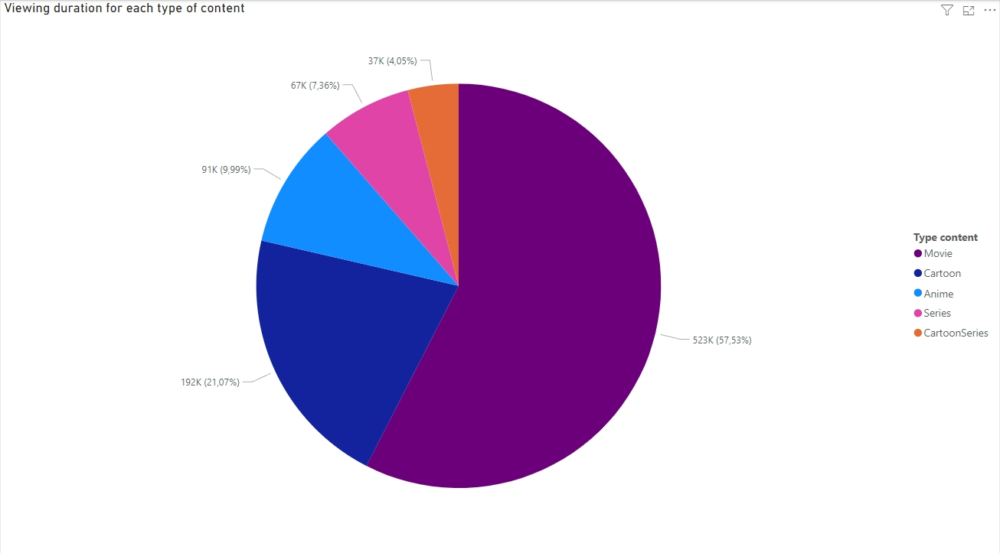
Тривалість перегляду кожного типу відеоконтенту

Slide 17
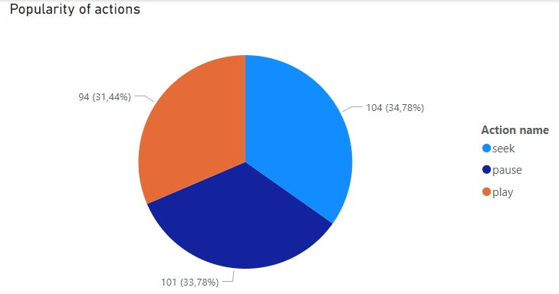
Популярність дій користувачів у кімнатах

Slide 18
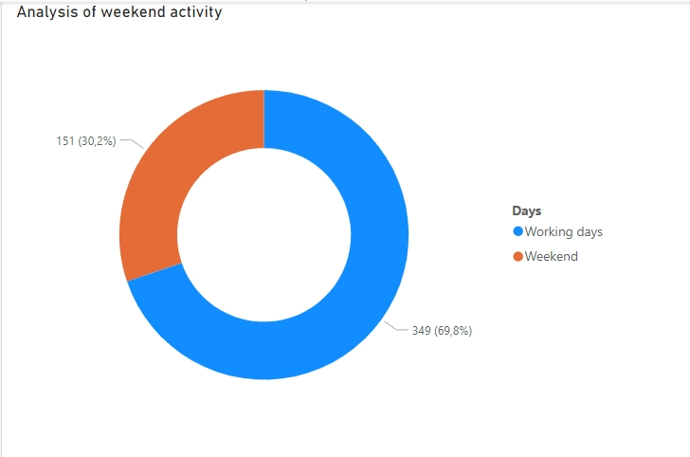
Аналіз активності у робочі та вихідні дні

Slide 19
Дякую за увагу!

